Slide 1
Le bal des contes de Charles Perrault
Bienvenue!!!

Slide 2
Charles Perrault

Slide 3
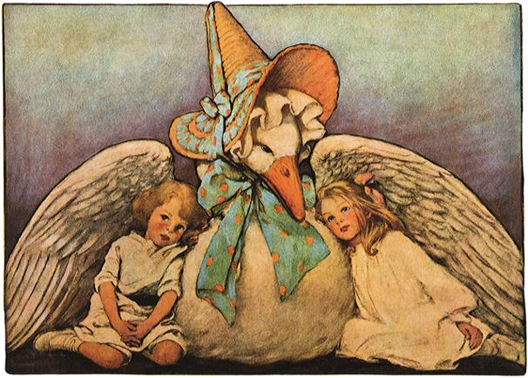
Quel est le titre du livre de Charles Perrault?
«Сказки матушки Гусыни»
« Les contes de ma mère l’Oie »

Slide 4
« Les contes de ma mère l’Oie »
C’est combien de contes?

Slide 5
« La Cendrillon »

Slide 6
« La Belle au bois dormant »

Slide 7
« La Barbe bleue »

Slide 8
« Le Petit Poucet »

Slide 9
« Le Chat botté »

Slide 10
« Les Fées »

Slide 11
« Riquet à la houppe »

Slide 12
« La peau d’Âne »

Slide 13
« Le petit Chaperon rouge »

Slide 14
« Les contes de ma mère l’Oie »
« La Cendrillon »
« La Belle au bois dormant»
« La Barbe bleue »
« Le petit Poucet »
« Le Chat botté »
« Les Fées »
« Riquet à la houppe »
« La peau d’Âne »
« Le petit Chaperon rouge »

Slide 15
« Les contes de ma mère l’Oie »
« La Cendrillon »
« La Belle au bois dormant»
« La Barbe bleue »
« Le petit Poucet »
« Le Chat botté »
« Les Fées »
« Riquet à la houppe »
« La peau d’Âne »
« Le petit Chaperon rouge »
«Золушка»
«Спящая красавица»
«Синяя борода»
«Малчик-с-пальчик»
«Кот в сапогах»
«Подарок фей»
«Рикки-хохолок»
«Ослиная шкура»
«Красная шапочка»

Slide 16
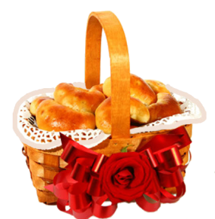
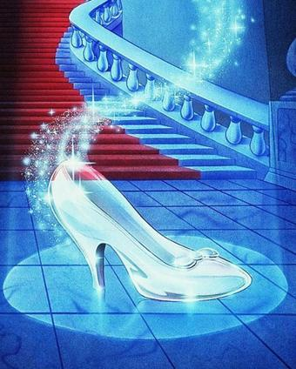
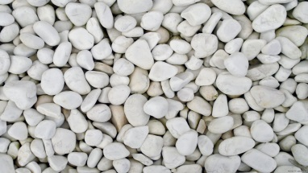
« Objets trouvés » Qui a perdu ces objets?

Slide 17
Devinez le nom…
Faites des exercices
et
devinez qui est-ce?

Slide 18
« Le petit Poucet »
Salut, mes amis! Je suis un très petit ………. Ma ……….. est grande. Nous ……………neuf: ma …………, mon ………., mes ……………. Et mes …………….. Mon père …………………… dans la forêt.
Comment je m’appelle?
travaille, frères, famille, garçon, père, sœurs, sommes, mère

Slide 19
« Le Chat botté »
Salut, mes petits!
Je suis un (aliman)…………….. Je porte un grand (apcauhe) ……………… rond et des bottes (namror) ………………. J’ai un (amîrte) ……………. Il est (otcntne) ………………… parce que je (raivtlale) ……………… bien! Miaou…
Comment je m’appelle?

Slide 20
« Le petit Chaperon rouge »
Salut, les enfants!
fillette, une, Je, petite, suis.
_________________________
ma, avec, J’habite, mère.
_________________________
porte, un, jolie, rouge, Je, chapeau, une, et, petit, robe.
_________________________
la forêt, Ma, dans, maison, est.
_________________________
Comment je m’appelle?

Slide 21
Â bientôt!!!

